Slide 1


Slide 2









Slide 3









Notes:
Nhấn vào các ô số để đến câu hỏi
Nhấn vào gấu để đến slide tiếp theo

Slide 4






Câu 1
1 thế kỉ = ….. năm
100
10 000
10
1 000

Slide 5
Câu 2
1 năm = ..... ngày
365
364
370
375

Slide 6

Câu 3
$$1 ngày = .... giờ$$
20
48
24
25

Slide 7
Câu 4
1 giờ = ....phút
40
30
65
60

Slide 8
Câu 5
1 phút = ....giây
60
70
50
40

Slide 9



Slide 10
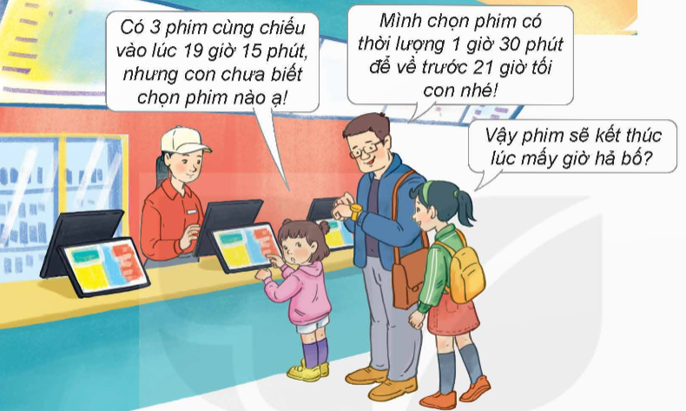

CỘNG SỐ ĐO THỜI GIAN

Slide 11
19 giờ 15 phút + 1 giờ 30 phút = ?
19 giờ 15 phút
1 giờ 30 phút
+
20 giờ 45 phút
Vậy 19 giờ 15 phút + 1 giờ 30 phút = 20 giờ 45 phút.

Slide 12
3. Chọn câu trả lời đúng.
Một ô tô đến trường học đưa học sinh đi thăm Lăng Bác lúc 8 giờ. Tổng thời gian ô tô đi từ trường đến Lăng Bác rồi quay về trường là 50 phút. Hỏi học sinh về đến trường lúc mấy giờ, biết thời gian thăm Lăng Bác là 1 giờ 30 phút?
A. 10 giờ 10 phút B. 10 giờ 15 phút
C. 9 giờ 30 phút D. 10 giờ 20 phút
Học sinh về đến trường vào thời gian là:
8 giờ + 50 phút + 1 giờ 30 phút = 10 giờ 20 phút

